Slide 1
Gần đây, em đọc cuốn sách nào? Nếu được đề nghị chia sẻ về cuốn sách đó, em sẽ chia sẻ điều gì? Bằng hình thức nào?

Slide 2
VIẾT: THÁCH THỨC THỨ HAI
SÁNG TẠO CÙNG TÁC GIẢ
Notes:
Giáo án của Phạm Liên

Slide 3
A. SÁNG TẠO SẢN PHẨM NGHỆ THUẬT
Notes:
Giáo án của Phạm Liên

Slide 4
A. SÁNG TẠO SẢN PHẨM NGHỆ THUẬT
Kể chuyện sáng tạo
Sáng tác thơ
Dựng kịch ngắn
Thiết kế bìa minh họa cho cuốn sách.
Vẽ hình ảnh nhân vật em yêu thích
Viết lời tựa cho cuốn sách em yêu thích.
Notes:
Giáo án của Phạm Liên

Slide 5
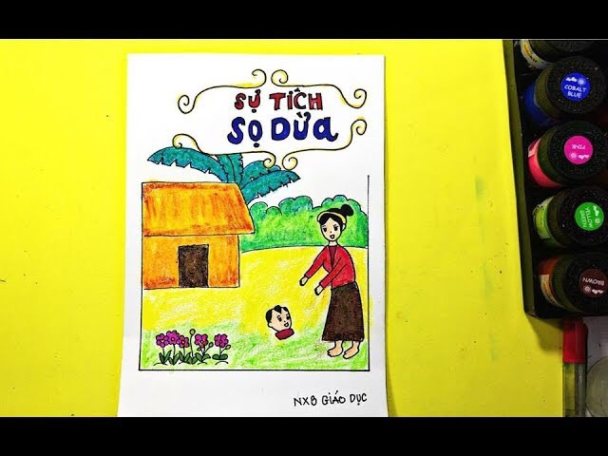
A. SÁNG TẠO SẢN PHẨM NGHỆ THUẬT
Thiết kế bìa minh họa cho cuốn sách.
Notes:
Giáo án của Phạm Liên

Slide 6
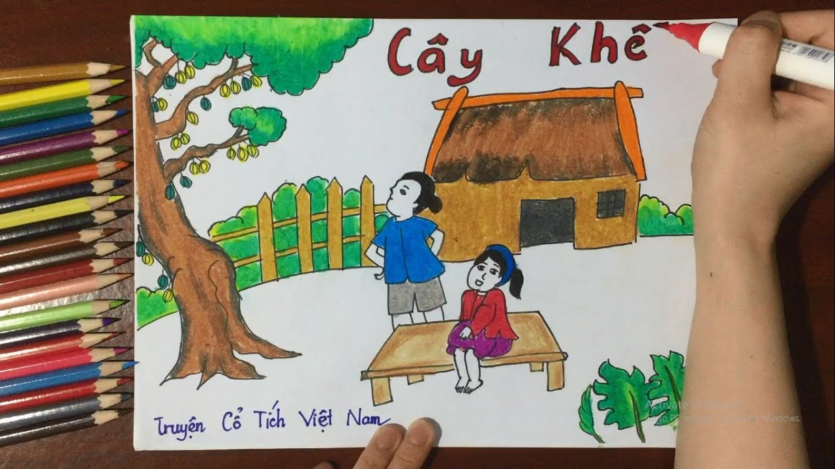
Notes:
Giáo án của Phạm Liên

Slide 7
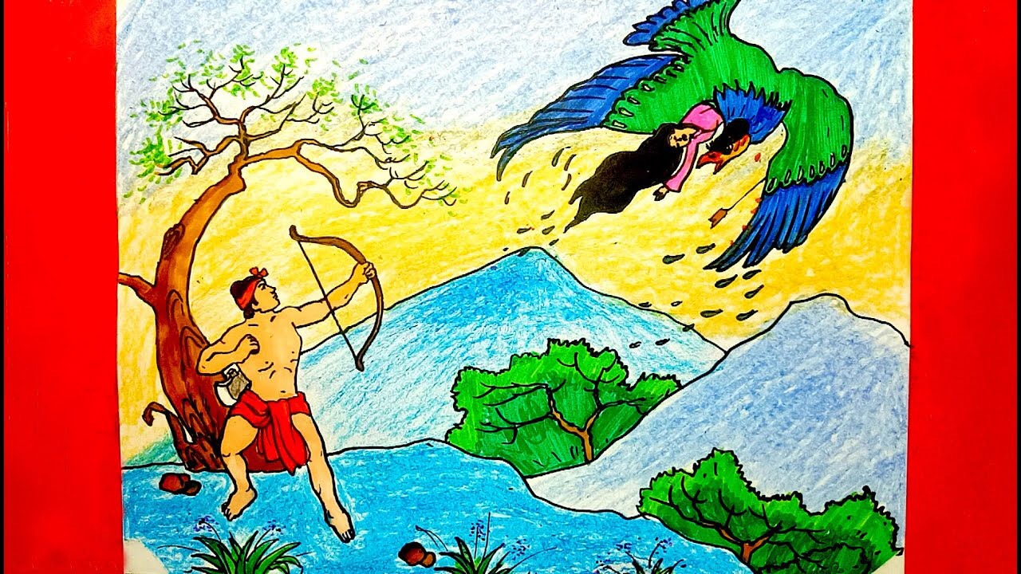
Notes:
Giáo án của Phạm Liên

Slide 8
A. SÁNG TẠO SẢN PHẨM NGHỆ THUẬT
Tiêu chí đánh giá sản phẩm sáng tạo nghệ thuật | Đạt | Chưa đạt
1. Nội dung: phù hợp, phản ánh được nội dung cơ bản với tác phẩm văn học (cuốn sách)
2. Hình thức: - Hài hòa, sáng tạo, có sức cuốn hút. Lời văn (đường nét, màu sắc) dễ hiểu, phù hợp loại hình thể hiện.
3. Lời giới thiệu sản phẩm tự tin, dễ hiểu, có lời chào, lời kết, lời văn có cảm xúc.
4. Phong cách tự tin, đĩnh đạc
Notes:
Giáo án của Phạm Liên

Slide 9
B. VIẾT BÀI VĂN TRÌNH BÀY Ý KIẾN VỀ MỘT HIỆN TƯỢNG ĐỜI SỐNG ĐƯỢC GỢI RA TỪ CUỐN SÁCH ĐÃ ĐỌC
Notes:
Giáo án của Phạm Liên

Slide 10
I. Yêu cầu đối với bài văn trình bày ý kiến về một hiện tượng đời sống được gợi ra từ cuốn sách đã đọc:
Nêu được tên sách và tác giả
Nêu được hiện tượng đời sống được gợi ra từ cuốn sách và ý kiến của em về hiện tượng đó
Sử dụng lí lẽ và bằng chứng để làm rõ hiện tượng
Notes:
Giáo án của Phạm Liên

Slide 11
II. Phân tích bài viết tham khảo: Nỗi đau của Ken-ga (Kengah) và trách nhiệm của con người với môi trường
HOẠT ĐỘNG NHÓM
STT | Yêu cầu | Nôi dung
1 | Tên sách, tác giả, sự việc đã gợi suy nghĩ cho người viết | ……………………………………………………………………
2 | Hiện tượng đời sống được bàn luận | …………………………………
3 | Ý kiến của người viết về hiện tượng | …………………………………
4 | Lí lẽ | …………………………………
5 | Bằng chứng | …………………………………
Notes:
Giáo án của Phạm Liên

Slide 12
II. Phân tích bài viết tham khảo: Nỗi đau của Ken-ga (Kengah) và trách nhiệm của con người với môi trường
HOẠT ĐỘNG NHÓM
01
03
02
Tên cuốn sách và tác giả ở phần đầu, giới thiệu trực tiếp nhưng rất thú vị.
Thái độ của người viết: lo lắng, băn khoăn, muốn tìm cách khắc phục.
Hiện tượng đời sống được gợi ra: ô nhiễm môi trường và trách nhiệm của con người.
Notes:
Giáo án của Phạm Liên

Slide 13
HOẠT ĐỘNG NHÓM
1- Thực trạng về hiện tượng ô nhiễm môi trường, nhất là ô nhiễm váng dầu do con người gây ra khá phổ biến ở nhiều vùng biển.
2- Hậu quả nghiêm trọng là hủy hoại môi trường, de dọa sự sống của nhiều sinh vật
Lí lẽ
3- Nguyên nhân của hiện tượng là do hành vi của con người
4- Giải pháp khắc phục hiện tượng ô nhiễm môi trường
Notes:
Giáo án của Phạm Liên

Slide 14
HOẠT ĐỘNG NHÓM
DẪN CHỨNG
Hiện tượng tràn dầu, rác thải nhựa, nước thải
Hiện tượng ô nhiễm môi trường: mặt biển, không khí, bầu trời..
Những việc người viết đã làm khi đi du lịch biển, lúc ở nhà, …
➔ Đây là một hiện tượng nóng bỏng, vừa có tính thời sự, vừa có ý nghĩa lâu dài.
➔ Câu chuyện nhỏ nhưng có giá trị to lớn, gióng lên hồi chuông thức tỉnh ý thức trách nhiệm của con người.
Notes:
Giáo án của Phạm Liên

Slide 15
III. Thực hành viết theo các bước
TRƯỚC KHI VIẾT
VIẾT BÀI
CHỈNH SỬA BÀI VIẾT
Notes:
Giáo án của Phạm Liên

Slide 16
III. Thực hành viết theo các bước
1. TRƯỚC KHI VIẾT
a. Lựa chọn đề tài: Chọn một cuốn sách em yêu thích và suy nghĩ về một hiện tượng đời sống mà cuốn sách gợi ra.
Notes:
Giáo án của Phạm Liên

Slide 17
III. Thực hành viết theo các bước
1. TRƯỚC KHI VIẾT
b. Tìm ý
Điều em muốn viết liên quan đến cuốn sách nào? Ai là tác giả của cuốn sách đó? | …………………………………………………….
Chi tiết, sự việc, nhân vật nào trong sách để lại cho em ấn tượng sâu sắc nhất? | ……………………………………………………
Chi tiết, sự việc, nhân vật đó khiến em suy nghĩ đến hiện tượng đời sống nào? | .………………………..………………………….
Em có ý kiến như thế nào về hiện tượng đó? | .…………………………………………………….
Notes:
Giáo án của Phạm Liên

Slide 18
III. Thực hành viết theo các bước
1. TRƯỚC KHI VIẾT
c. Lập dàn ý
: sắp xếp các thông tin và ý tưởng theo một trật tự phù hợp.
– Mở bài: Giới thiệu tên sách, tác giả và hiện tượng đời sống mà cuốn sách gợi ra.
– Thân bài:
+ Nêu ý kiến (suy nghĩ) về hiện tượng.
+ Nêu lí lẽ và bằng chứng để làm rõ ý kiến về hiện tượng cần bàn luận.
+ Trình bày cụ thể về chi tiết, sự việc, nhân vật gợi lên hiện tượng cần bàn.
– Kết bài: Nêu tầm quan trọng, ý nghĩa thực tế của hiện tượng đời sống được gợi ra từ cuốn sách.
Notes:
Giáo án của Phạm Liên

Slide 19
III. Thực hành viết theo các bước
2. VIẾT BÀI
- Triển khai cụ thể các ý đã nêu trong dàn ý.
- Phân biệt mở bài, thân bài, kết bài.
- Có thể tách các ý trong phần thân bài thành các đoạn văn.
- Quan điểm (ý kiến) về hiện tượng phải rõ ràng, nhất quán.
- Các câu văn, đoạn văn có sự liên kết, mạch lạc.
Notes:
Giáo án của Phạm Liên

Slide 20
III. Thực hành viết theo các bước
3. CHỈNH SỬA BÀI VIẾT
Đọc lại bài văn đã viết để đảm bảo:
- Tính chính xác của tên sách, tên tác giả và các chi tiết, sự việc, nhân vật.
- Viết đúng chính tả, dùng từ ngữ và câu phù hợp, sắp xếp các ý chặt chẽ.
Notes:
Giáo án của Phạm Liên

Slide 21
Phiếu chỉnh sửa bài viết
Họ tên bạn được sửa:..........................................................
Họ tên người sửa:.................................................................
Yêu cầu | Gợi ý chỉnh sửa | ND nhận xét/chỉnh sửa
Nêu được cuốn sách, tác giả, chi tiết gợi đến hiện tượng cần bàn luận | Ðọc lại phần MB, nếu chưa thấy hiện tượng (vấn đề) cần bàn luận thì phải nêu cho rõ.
Thể hiện được ý kiến (đánh giá về thực trạng, nguyên nhân, hậu quả, giải pháp khắc phục hiện tượng; có tình cảm, thái độ,… của người viết về hiện tượng | Bổ sung những câu tình cảm, thái độ, cách đánh giá về hiện tượng (vấn đề) nếu thấy còn thiếu.
Ðưa ra được những lí lẽ, bằng chứng để bài viết có sức thuyết phục. | Kiểm tra các lí lẽ bằng chứng, nếu lí lẽ chưa chắc chắn, bằng chứng chưa tiêu biểu hoặc còn thiếu thì phải chỉnh sửa, thay thế, bổ sung.
Ðảm bảo các yêu cầu về chính tả và diễn đạt | Phát hiện lỗi về chính tả và diễn đạt để sửa lại cho phù hợp
Tổng: ……./10 điểm
Notes:
Giáo án của Phạm Liên

Slide 22
THỰC HÀNH VIẾT
Notes:
Giáo án của Phạm Liên

Slide 23
Đề bài: Đọc văn bản “THẠCH SANH”, em hãy viết bài văn nêu suy nghĩ về một hiện tượng đời sống được đặt ra từ câu chuyện?
Notes:
Giáo án của Phạm Liên

Slide 24
HOẠT ĐỘNG NHÓM
1- Tinh thần dũng cảm, dám đương đầu với những khó khăn, thử thách
2- Lòng khoan dung của người em tình nghĩa
Hiện tượng đời sống được đặt ra từ câu chuyện?
3- Lợi dụng lòng tin, tình cảm của người khác
4- Sự trả giá cho những việc làm sai trái
Notes:
Giáo án của Phạm Liên

Slide 25
TẬP LÀM CÔ GIÁO
Yêu cầu: dựa vào gợi ý, viết bài văn hoàn chỉnh cho đề bài sau:
“ Đề bài: Đọc văn bản “THẠCH SANH” và suy nghĩ về một hiện tượng Lợi dụng lòng tin, tình cảm của người khác trong cuộc sống”
→ Mỗi bạn hoàn thiện bài, đổi bài cho bạn cùng bàn chấm và nhận xét
Notes:
Giáo án của Phạm Liên

Slide 26
THANKS

